Slide 1


Chào mừng các con đến với tiết học Tiếng Việt
Bài giảng thiết kế bởi Vũ Hồng
LH: FB Vũ Hồng | https://www.facebook.com/vuhong1972 | hongvu7219@gmail.com
Notes:
Bài giảng được thiết kế bởi: Vũ Hồng LH: FB Vũ Hồng | https://www.facebook.com/vuhong1972/ | hongvu7219@gmail.com

Slide 2
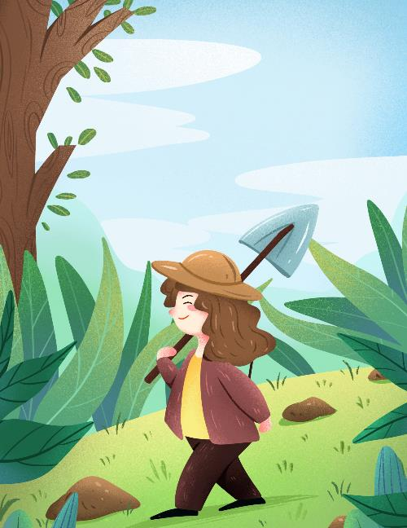

Bài giảng thiết kế bởi Vũ Hồng
LH: FB Vũ Hồng | https://www.facebook.com/vuhong1972 | hongvu7219@gmail.com
Khởi động
Notes:
Bài giảng được thiết kế bởi: Vũ Hồng LH: FB Vũ Hồng | https://www.facebook.com/vuhong1972/ | hongvu7219@gmail.com

Slide 3


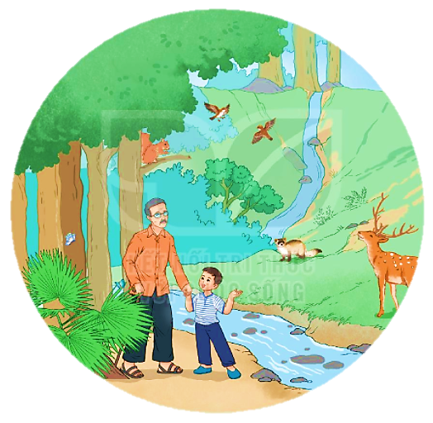


Bài giảng thiết kế bởi Vũ Hồng
LH: FB Vũ Hồng | https://www.facebook.com/vuhong1972 | hongvu7219@gmail.com
HÀNH
TINH
XANH
CỦA
EM
Notes:
Bài giảng được thiết kế bởi: Vũ Hồng LH: FB Vũ Hồng | https://www.facebook.com/vuhong1972/ | hongvu7219@gmail.com

Slide 4
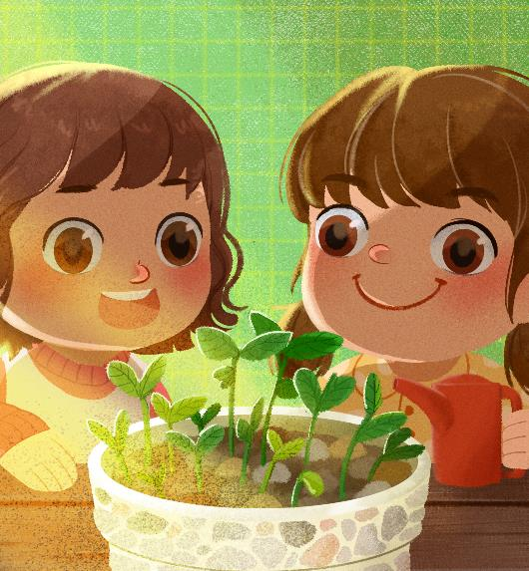
Thứ ngày tháng năm 2022
Bài giảng thiết kế bởi Vũ Hồng
LH: FB Vũ Hồng | https://www.facebook.com/vuhong1972 | hongvu7219@gmail.com
Tiếng Việt ( tiết 4)
Nói và nghe.
添加内容
Notes:
Bài giảng được thiết kế bởi: Vũ Hồng LH: FB Vũ Hồng | https://www.facebook.com/vuhong1972/ | hongvu7219@gmail.com

Slide 5

Bài giảng thiết kế bởi Vũ Hồng
LH: FB Vũ Hồng | https://www.facebook.com/vuhong1972 | hongvu7219@gmail.com
Tiết 4
Notes:
Bài giảng được thiết kế bởi: Vũ Hồng LH: FB Vũ Hồng | https://www.facebook.com/vuhong1972/ | hongvu7219@gmail.com

Slide 6


THẢO LUẬN
Bài giảng thiết kế bởi Vũ Hồng
LH: FB Vũ Hồng | https://www.facebook.com/vuhong1972 | hongvu7219@gmail.com
Em hãy quan sát 4 bức tranh minh họa trong SGK và trả lời câu hỏi:
- Tranh vẽ những gì?
- Nhân vật trong tranh đang làm gì?
Notes:
Bài giảng được thiết kế bởi: Vũ Hồng
LH: https://www.facebook.com/vuhong1972/

Slide 7
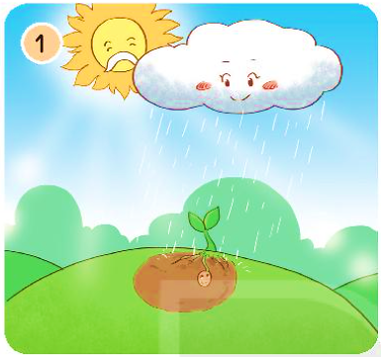
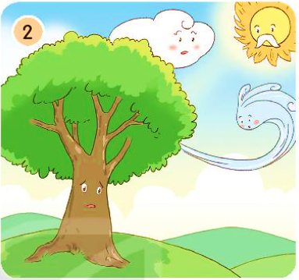
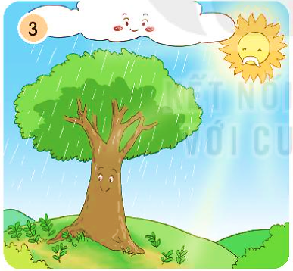
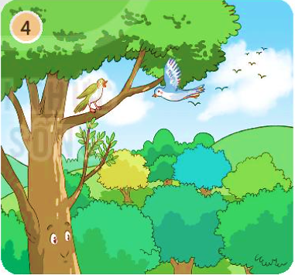
HẠT GIỐNG NHỎ
Bài giảng thiết kế bởi Vũ Hồng
LH: FB Vũ Hồng | https://www.facebook.com/vuhong1972 | hongvu7219@gmail.com
Notes:
Bài giảng được thiết kế bởi: Vũ Hồng LH: FB Vũ Hồng | https://www.facebook.com/vuhong1972/ | hongvu7219@gmail.com

Slide 8


Bài giảng thiết kế bởi Vũ Hồng
LH: FB Vũ Hồng | https://www.facebook.com/vuhong1972 | hongvu7219@gmail.com
TRẢ LỜI CÂU HỎI
qua trò chơi.

Slide 9


Bài giảng thiết kế bởi Vũ Hồng
LH: FB Vũ Hồng | https://www.facebook.com/vuhong1972 | hongvu7219@gmail.com

Slide 10




Bài giảng thiết kế bởi Vũ Hồng
LH: FB Vũ Hồng | https://www.facebook.com/vuhong1972 | hongvu7219@gmail.com
HỌC TIẾP
Notes:
Thầy/ Cô nhấn vào chậu cây để vào câu hỏi
Sau khi kết thúc trò chơi nhấn vào học tiếp để tiếp tục bài học.

Slide 11
Nhờ đâu hạt giống nhỏ trở thành một cái cây cao, to, khỏe mạnh?
Bài giảng thiết kế bởi Vũ Hồng
LH: FB Vũ Hồng | https://www.facebook.com/vuhong1972 | hongvu7219@gmail.com
Tranh 1: Hạt giống nhỏ trở thành cây cao to là nhờ đất, nắng, mưa,…
Notes:
Thầy/ Cô trả lời câu hỏi sau đó nhấn mũi tên để quay lại trồng cây.

Slide 12
Sống trên đồi vắng, cây mong muốn điều gì?
Bài giảng thiết kế bởi Vũ Hồng
LH: FB Vũ Hồng | https://www.facebook.com/vuhong1972 | hongvu7219@gmail.com
Tranh 2: Cây mong muốn quả đồi có thêm nhiều cây khác làm bạn.
Notes:
Thầy/ Cô trả lời câu hỏi sau đó nhấn mũi tên để quay lại trồng cây.

Slide 13
Bằng cách nào mong muốn của cây được thực hiện?
Bài giảng thiết kế bởi Vũ Hồng
LH: FB Vũ Hồng | https://www.facebook.com/vuhong1972 | hongvu7219@gmail.com
Tranh 3: Những hạt cây nảy mầm nhờ mưa, nắng
Notes:
Thầy/ Cô trả lời câu hỏi sau đó nhấn mũi tên để quay lại trồng cây.

Slide 14
Quả đồi vắng đã thay đổi như thế nào?
Bài giảng thiết kế bởi Vũ Hồng
LH: FB Vũ Hồng | https://www.facebook.com/vuhong1972 | hongvu7219@gmail.com
Tranh 4: Quả đồi có thêm nhiều cây xanh, chim chóc kéo về
Notes:
Thầy/ Cô trả lời câu hỏi sau đó nhấn mũi tên để quay lại trồng cây.

Slide 15

NGHE KỂ CHUYỆN: HẠT GIỐNG NHỎ
Bài giảng thiết kế bởi Vũ Hồng
LH: FB Vũ Hồng | https://www.facebook.com/vuhong1972 | hongvu7219@gmail.com
Notes:
Bài giảng được thiết kế bởi: Vũ Hồng
LH: https://www.facebook.com/vuhong1972/

Slide 16
HẠT GIỐNG NHỎ
(1) Có hạt giống nhỏ nằm ngủ yên trong lòng đất ấm trên một quả đồi cao. Vào một buổi sáng, từ hạt giống nhỏ nhú lên một cái chồi non tươi rói và xinh xắn. Nhờ cô mây tưới nước mát và ông mặt trời chiếu nắng ấm, chồi non vươn mình lớn dần thành cây non. Chẳng bao lâu, cây non đã thành cây to, cao và khoẻ mạnh.
(2) Sống một mình trên quả đồi rộng, cây to buồn lắm. Nó muốn có những cây khác làm bạn. Hiểu mong ước của cây, ông mặt trời, cô mây, chị gió đã bàn bạc, nghĩ cách để giúp cây.
Bài giảng thiết kế bởi Vũ Hồng
LH: FB Vũ Hồng | https://www.facebook.com/vuhong1972 | hongvu7219@gmail.com
Notes:
Bài giảng được thiết kế bởi: Vũ Hồng
LH: https://www.facebook.com/vuhong1972/

Slide 17
HẠT GIỐNG NHỎ
(3) Chị gió bay đi kiếm những hạt giống nhỏ đem về gieo trên quả đồi. Cô mây tưới nước mát. Ông mặt trời chiếu nắng ấm... Thế là, chẳng bao lâu, những hạt giống đó nảy mầm, vươn mình và lớn lên...
(4) Nhiều tháng năm trôi qua, giờ đây trên quả đồi đã có biết bao cây xanh luôn ở bên nhau và vươn lên giữa bầu trời xanh lộng gió. Hằng ngày, các chú chim sâu, gõ kiến, sơn ca,... bay tới đậu trên những cành cây, vừa bắt sâu vừa líu lo ca hát.
(Theo Tuyển tập truyện, thơ, câu đố Mầm non)
Bài giảng thiết kế bởi Vũ Hồng
LH: FB Vũ Hồng | https://www.facebook.com/vuhong1972 | hongvu7219@gmail.com
Notes:
Bài giảng được thiết kế bởi: Vũ Hồng
LH: https://www.facebook.com/vuhong1972/

Slide 18

Bài giảng thiết kế bởi Vũ Hồng
LH: FB Vũ Hồng | https://www.facebook.com/vuhong1972 | hongvu7219@gmail.com
Kể chuyện trong nhóm 4

Slide 19
HẠT GIỐNG NHỎ
Bài giảng thiết kế bởi Vũ Hồng
LH: FB Vũ Hồng | https://www.facebook.com/vuhong1972 | hongvu7219@gmail.com
Nhờ đâu hạt giống nhỏ trở thành một cái cây cao, to, khỏe mạnh?
Sống trên đồi vắng, cây mong muốn điều gì?
Bằng cách nào mong muốn của cây được thực hiện?
Quả đồi vắng đã thay đổi như thế nào?
Notes:
Bài giảng được thiết kế bởi: Vũ Hồng LH: FB Vũ Hồng | https://www.facebook.com/vuhong1972/ | hongvu7219@gmail.com

Slide 20


Bài giảng thiết kế bởi Vũ Hồng
LH: FB Vũ Hồng | https://www.facebook.com/vuhong1972 | hongvu7219@gmail.com
Kể chuyện trước lớp

Slide 21

3. Kể lại từng đoạn của câu chuyện theo tranh
Bài giảng thiết kế bởi Vũ Hồng
LH: FB Vũ Hồng | https://www.facebook.com/vuhong1972 | hongvu7219@gmail.com
Nhờ đâu hạt giống nhỏ trở thành một cái cây cao, to, khỏe mạnh?
Notes:
Bài giảng được thiết kế bởi: Vũ Hồng
LH: https://www.facebook.com/vuhong1972/

Slide 22
3. Kể lại từng đoạn của câu chuyện theo tranh
Bài giảng thiết kế bởi Vũ Hồng
LH: FB Vũ Hồng | https://www.facebook.com/vuhong1972 | hongvu7219@gmail.com
Sống trên đồi vắng, cây mong muốn điều gì?
Notes:
Bài giảng được thiết kế bởi: Vũ Hồng
LH: https://www.facebook.com/vuhong1972/

Slide 23
3. Kể lại từng đoạn của câu chuyện theo tranh
Bài giảng thiết kế bởi Vũ Hồng
LH: FB Vũ Hồng | https://www.facebook.com/vuhong1972 | hongvu7219@gmail.com
Bằng cách nào mong muốn của cây được thực hiện?
Notes:
Bài giảng được thiết kế bởi: Vũ Hồng
LH: https://www.facebook.com/vuhong1972/

Slide 24
3. Kể lại từng đoạn của câu chuyện theo tranh
Bài giảng thiết kế bởi Vũ Hồng
LH: FB Vũ Hồng | https://www.facebook.com/vuhong1972 | hongvu7219@gmail.com
Quả đồi vắng đã thay đổi như thế nào?
Notes:
Bài giảng được thiết kế bởi: Vũ Hồng
LH: https://www.facebook.com/vuhong1972/

Slide 25


Bài giảng thiết kế bởi Vũ Hồng
LH: FB Vũ Hồng | https://www.facebook.com/vuhong1972 | hongvu7219@gmail.com
BÌNH CHỌN NHÓM, CÁ NHÂN KỂ CHUYỆN HAY.

Slide 26



Hoạt động sau giờ học.
Bài giảng thiết kế bởi Vũ Hồng
LH: FB Vũ Hồng | https://www.facebook.com/vuhong1972 | hongvu7219@gmail.com
Cùng người thân nói về tác dụng của cây cối đối với cuộc sống con người.
Notes:
Bài giảng được thiết kế bởi: Vũ Hồng
LH: https://www.facebook.com/vuhong1972/

Slide 27

M
Tác dụng của cây cối đối với cuộc sống của con người:
- Cung cấp thực phẩm (lúa, ngô, khoai), trái cây (táo, bưởi, ổi,…) cho con người
- Cho bóng mát, lọc sạch không khí
- Làm đẹp thôn xóm, phố phường
Cùng người thân nói về tác dụng của cây cối đối với cuộc sống con người.
Bài giảng thiết kế bởi Vũ Hồng
LH: FB Vũ Hồng | https://www.facebook.com/vuhong1972 | hongvu7219@gmail.com
Notes:
Bài giảng được thiết kế bởi: Vũ Hồng
LH: https://www.facebook.com/vuhong1972/

Slide 28
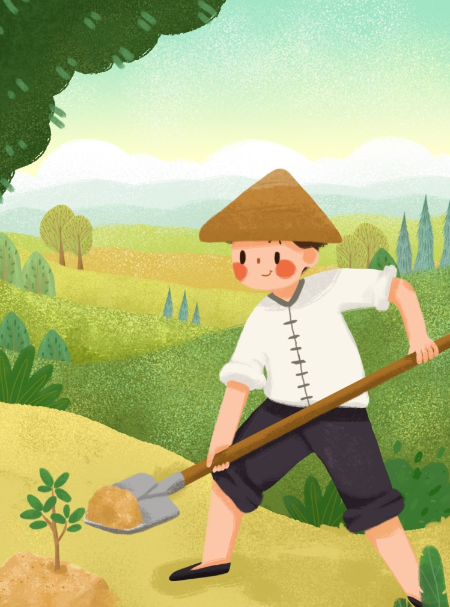
Bài giảng thiết kế bởi Vũ Hồng
LH: FB Vũ Hồng | https://www.facebook.com/vuhong1972 | hongvu7219@gmail.com
Củng cố và dặn dò
Notes:
Bài giảng được thiết kế bởi: Vũ Hồng LH: FB Vũ Hồng | https://www.facebook.com/vuhong1972/ | hongvu7219@gmail.com

Slide 29
Bài giảng thiết kế bởi Vũ Hồng
LH: FB Vũ Hồng | https://www.facebook.com/vuhong1972 | hongvu7219@gmail.com
Tạm biệt và hẹn gặp lại các con
Notes:
Bài giảng được thiết kế bởi: Vũ Hồng LH: FB Vũ Hồng | https://www.facebook.com/vuhong1972/ | hongvu7219@gmail.com

